Slide 1


„Проектиране и разработване на уеб базирана система за подаване, обработка и проследяване на сигнали към органите на реда“
Дипломен проект
Дипломант: Владислава Цанева, Ф.№ 253701
Специалност: Компютърни системи и технологии
Научен ръководител: гл. ас. д-р Павел Златаров

Slide 2

проблем
Необходимост от:
Автоматизирано подаване на сигнали
Бърза обработка на данни за подадения сигнал
Визуализация на сигнали по карта
Управление на сигнали

Slide 3
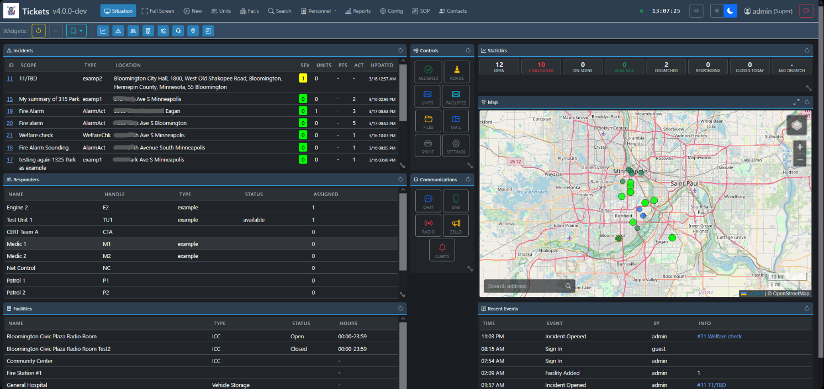
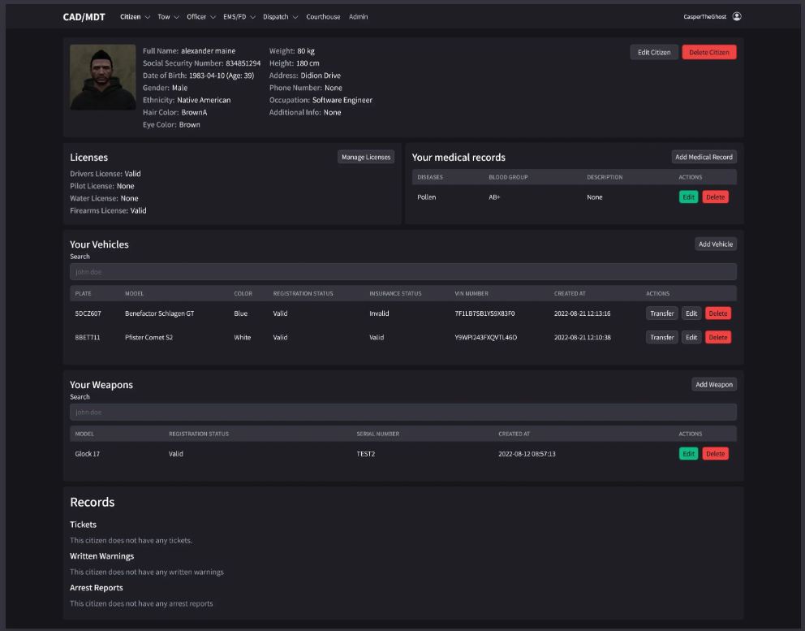
Съществуващи решения
Tickets CAD и Snaily CAD
Предимства: множество функционалности, карта с разпределение на сигнали
Недостатъци: ръчно подаване на сигнали

Slide 4

Цели и задачи
Цел: автоматизирано подаване на сигнал, улесняване на обработката и управлението на сигнали.
Задачи:
Обзор и анализ на съществуващи решения.
Избор на интегрирана среда и езици за програмиране.
Проектиране на база от данни, програмни модули и интерфейс.

Slide 5

Функционални изисквания
Потребителски профил – полицай и диспечер
Страници за сигнали
Страници за чернови на сигнали
Страници за спешни обаждания
Добавяне на аудио сигнал
Администраторски функции

Slide 6
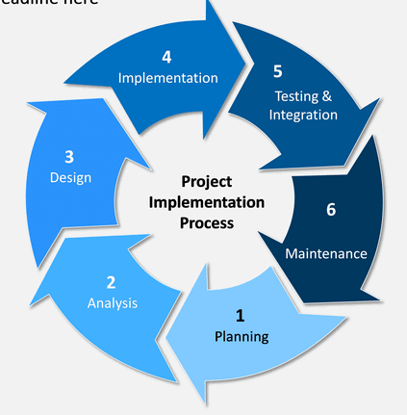
Етапи на проектиране
Проучване и анализ
Проектиране
Разработка
Тестване и експлоатация
Поддръжка

Slide 7
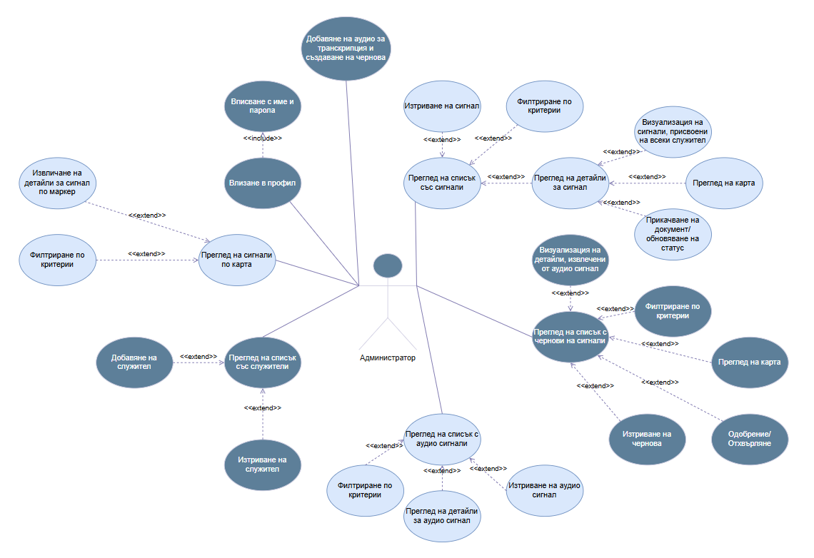
Диаграми на случаите на употреба
Администратор

Slide 8
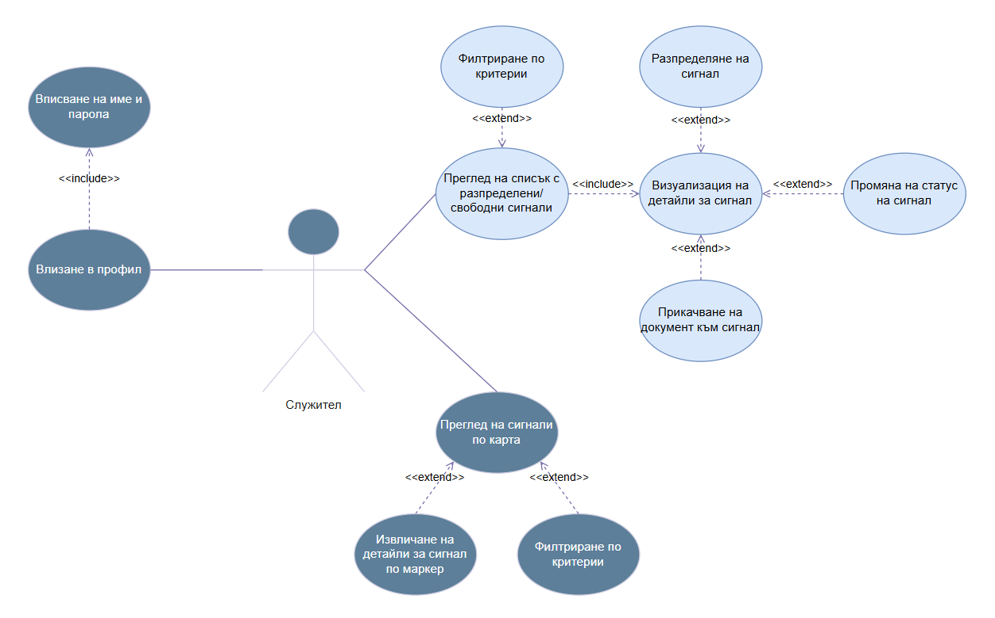
Служител

Slide 9
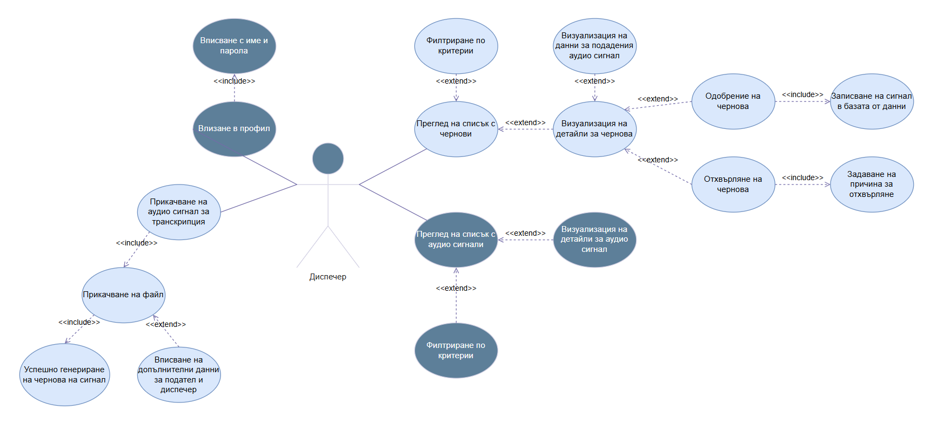
Диспечер

Slide 10
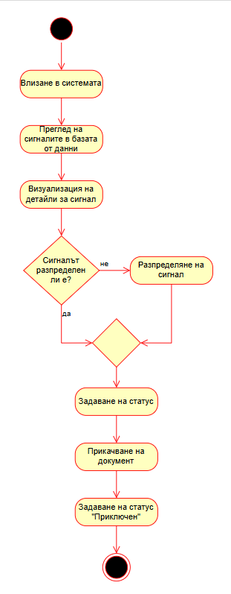
Диаграми на дейностите
Дейности при управление на даден сигнал

Slide 11
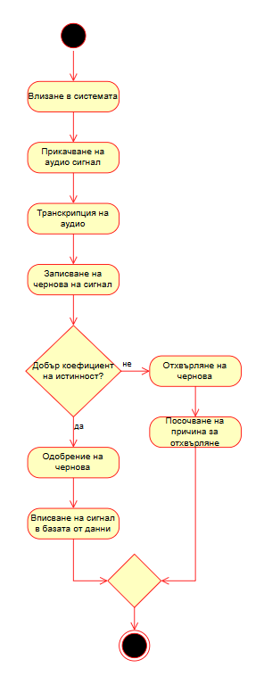
Дейности при създаване на чернова на сигнал

Slide 12
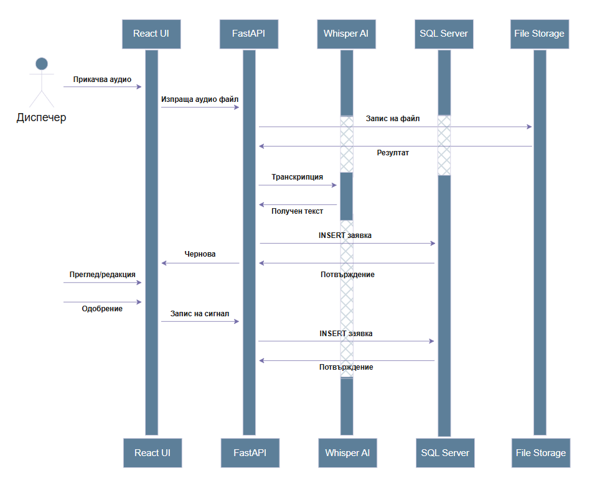
Диаграми на последователностите
Последователност при създаване на сигнал от аудио

Slide 13
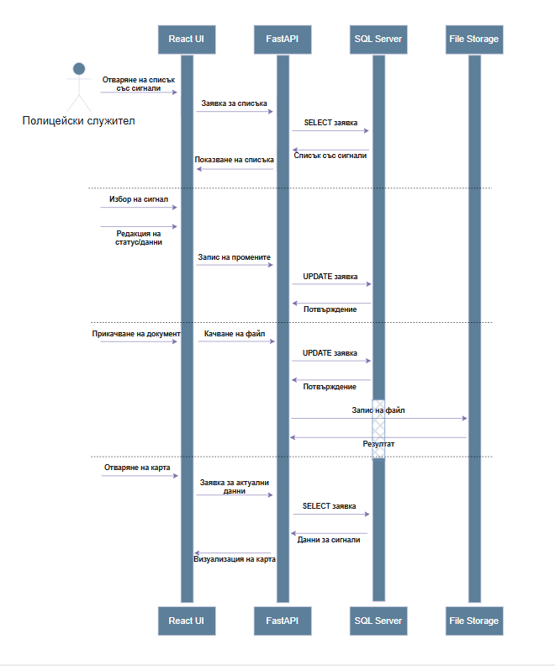
Последователност при управление на сигнали

Slide 14







Избор на технологии
Интегрирана среда: PyCharm
Езици за програмиране: Python, JS, HTML, CSS, SQL
СУБД: SSMS

Slide 15
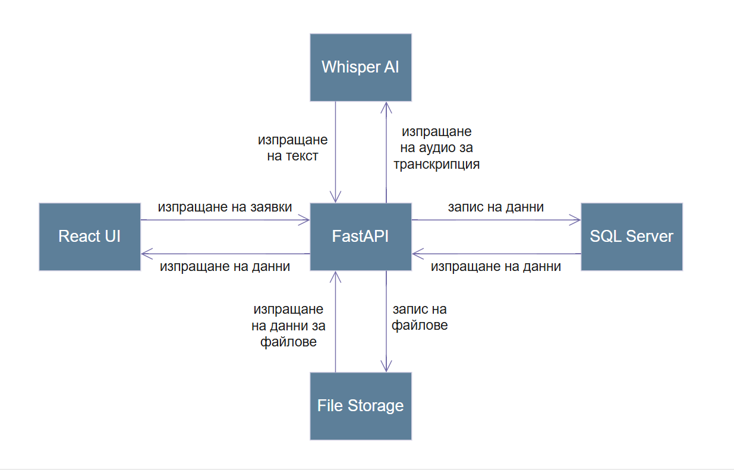
Архитектурен модел

Slide 16
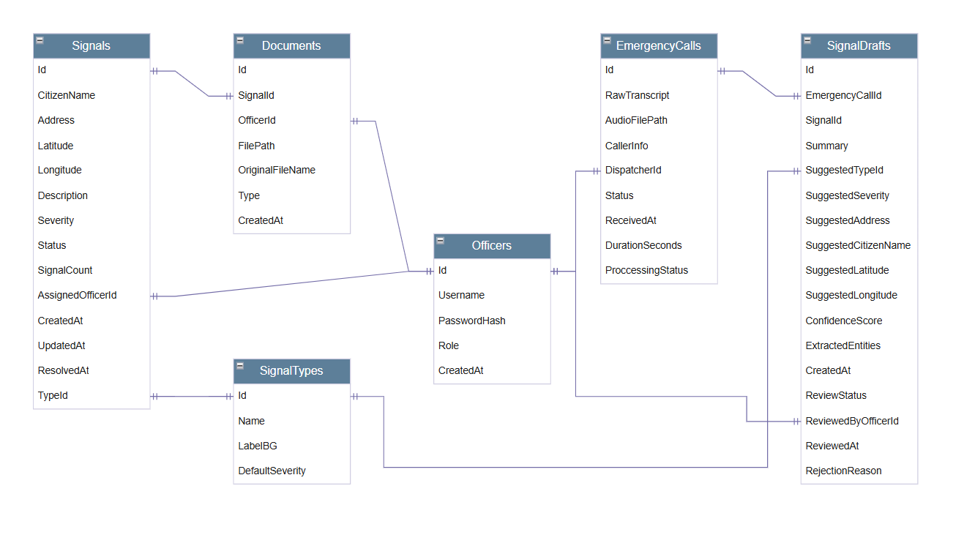
Модел на базата от данни

Slide 17

Бъдещи планове
Ръчно добавяне на сигнали
Хронология на действията на всеки служител.
Създаване на служител тип „началник“.
Известия.

Slide 18
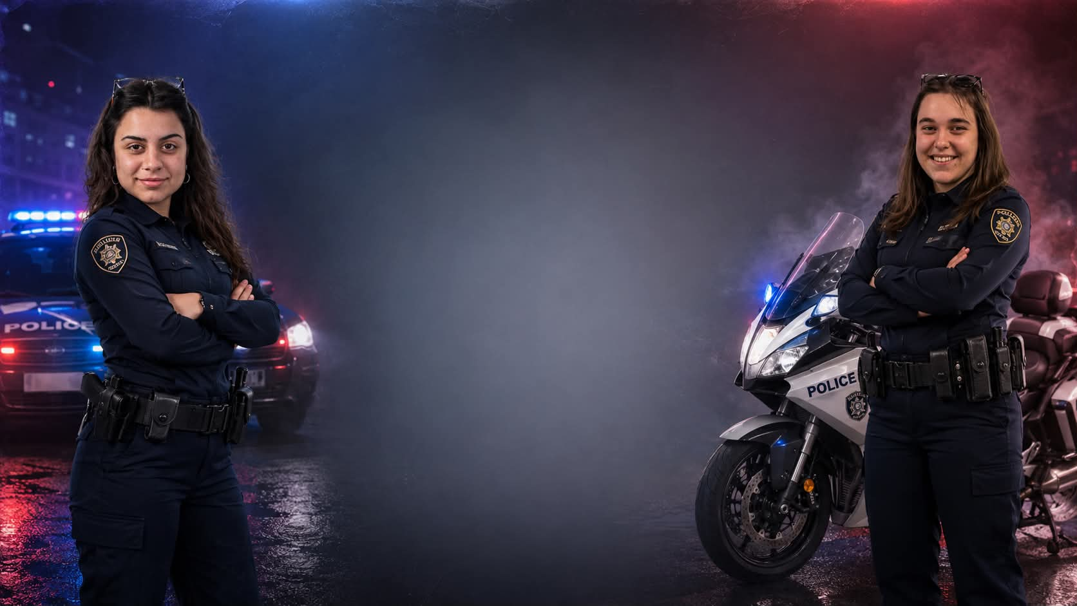
Благодаря за вниманието!
Следва демонстрация...

